Slide 1
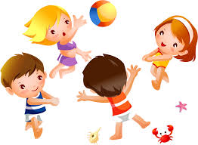
Влияние подвижных игр на физическое развитие детей 6-7 лет

Slide 2
Актуальность:
подвижные игры являются наиболее эффективным средством физического развития

Slide 3
Цель исследования:
исследовать влияние подвижных игр на физическое развитие детей 6-7 лет

Slide 4
Гипотеза исследования:
направленные занятия
подвижными играми
позволит
повысить уровень
физических качеств детей

Slide 5
Задачи:
Проанализировать особенности физического развития детей 6-7 лет
Изучить методику организации и проведения подвижных игр
Выявить особенности развития физических качеств у детей 6-7 лет на основе использования подвижных игр
Организовать эксперимент, подтверждающий положительное влияние подвижных игр на развития физических качеств детей 6-7 лет
Предложить картотеку подвижных игр

Slide 6
Тест на определение физических качеств:
Бег 30м. со старта
Бег с хода 10м.
Метание медбола 1кг.
Прыжок в длину с места
Челночный бег 3*10м.
Обегание препятствий

Slide 7
Показатели
физической подготовленности
экспериментальной и контрольной группы
(в начале эксперимента)

Slide 9
Программа эксперимента
Утренняя гимнастика – ежедневно, продолжительностью 15 мин
Физкультурные занятия – 2 раза в зале и одно на площадке с оздоровительной направленностью, продолжительностью 30 мин
Гимнастика после дневного сна – 15 мин

Slide 11
Дополнительная программа для экспериментальной группы
Занятия во второй половине дня два раза в неделю
Включение подвижных игры во все режимные физкультурные занятия в первой половине дня

Slide 12
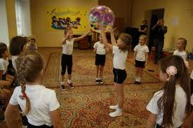

Slide 13
Методика руководства подвижными играми
-Целесообразно знакомить с содержанием и правилами подвижной игры в процессе самой игры
-Дети, действуя совместно со взрослым, запоминают последовательность игры
-Объяснить сигналы, по которым следует начинать и заканчивать движения
-Объяснить требования игры

Slide 14
Показатели
контрольной диагностики физической подготовленности дошкольников
6 – 7 лет

Slide 16
Сравнительный анализ результатов
в обследуемых группах показал, что темпы прироста в экспериментальной группе значительно выше, чем в контрольной

Slide 18
Сравнительный анализ результатов в конце эксперимента:
:
В экспериментальной группе:
Высокий уровень увеличился на 74%
Средний уровень уменьшился на 5%
Низкий уровень уменьшился на 41%
В контрольной группе:
Высокий уровень увеличился на 53%
Средний уровень уменьшился на 13%
Низкий уровень уменьшился на 20%

Slide 19
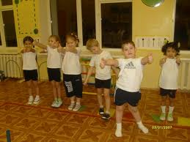

Slide 20
Подвижные игры
- это положительные эмоции детей,
радость и удовольствие, приподнятость и воодушевление,
повышенный тонус всего
организма!

Slide 21
Составила воспитатель: Драпий М.А.
Спасибо за внимание!

